Slide 1


Все для фронта, все для победы!

Slide 2
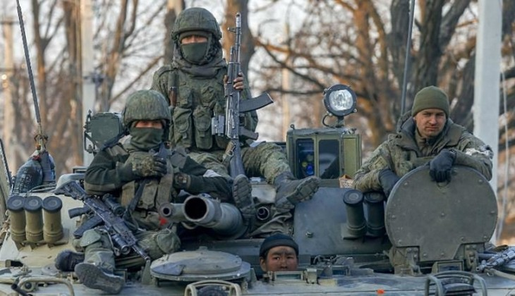
24 февраля 2022 года президент РФ Владимир Путин
объявил о начале проведения военной операции на Украине

Slide 3
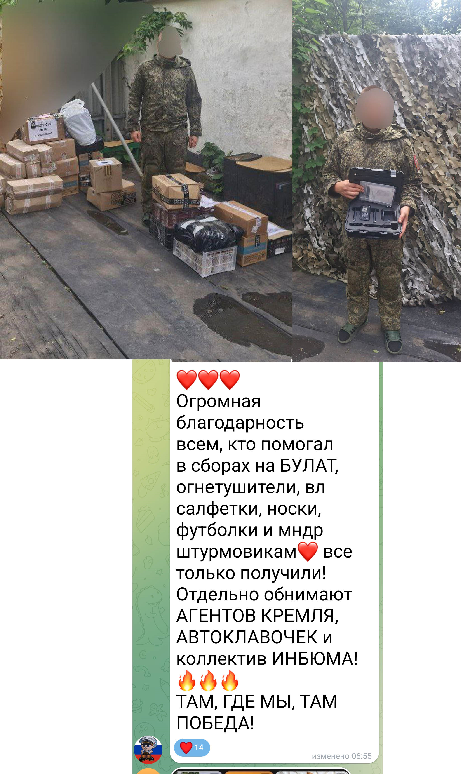
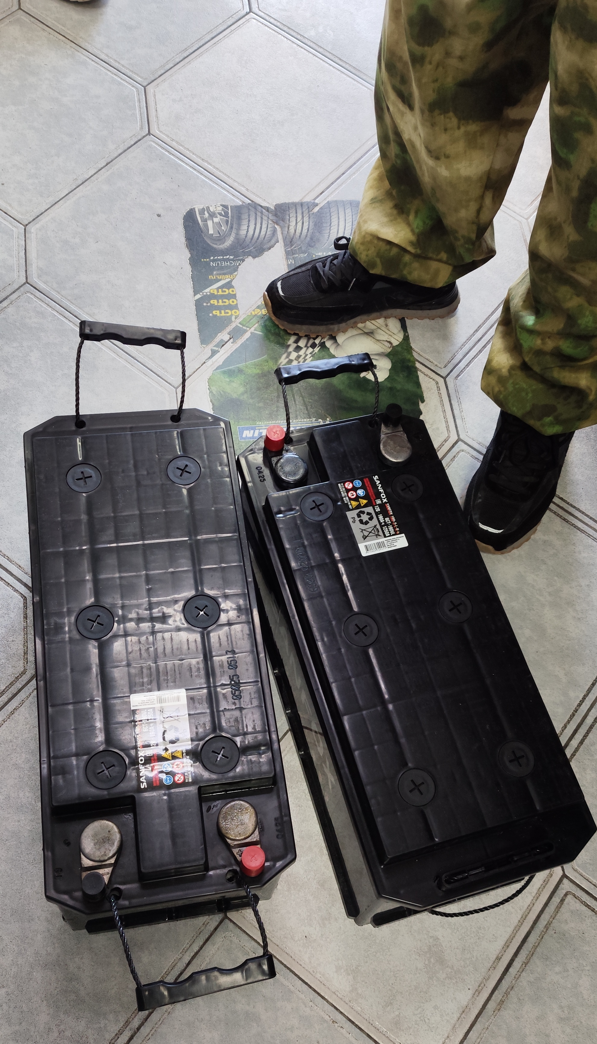
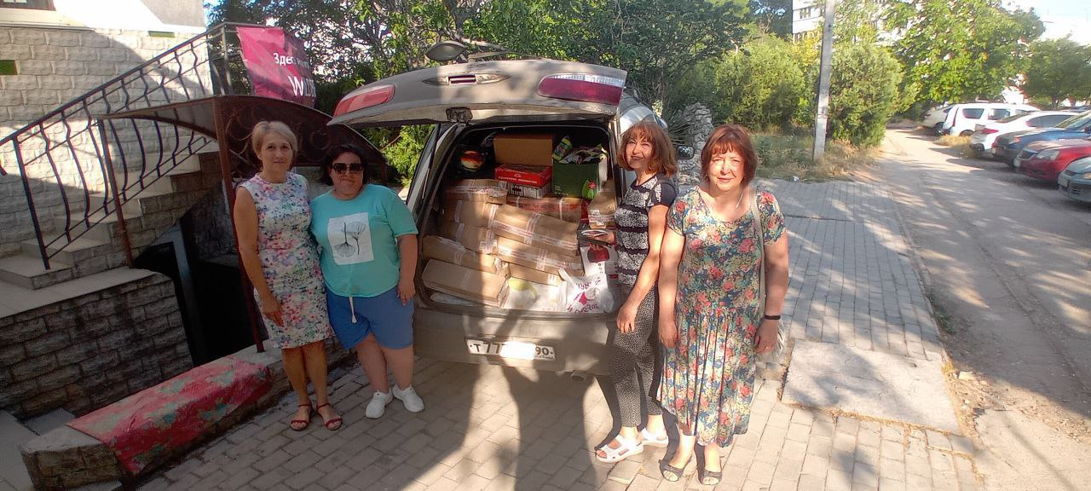
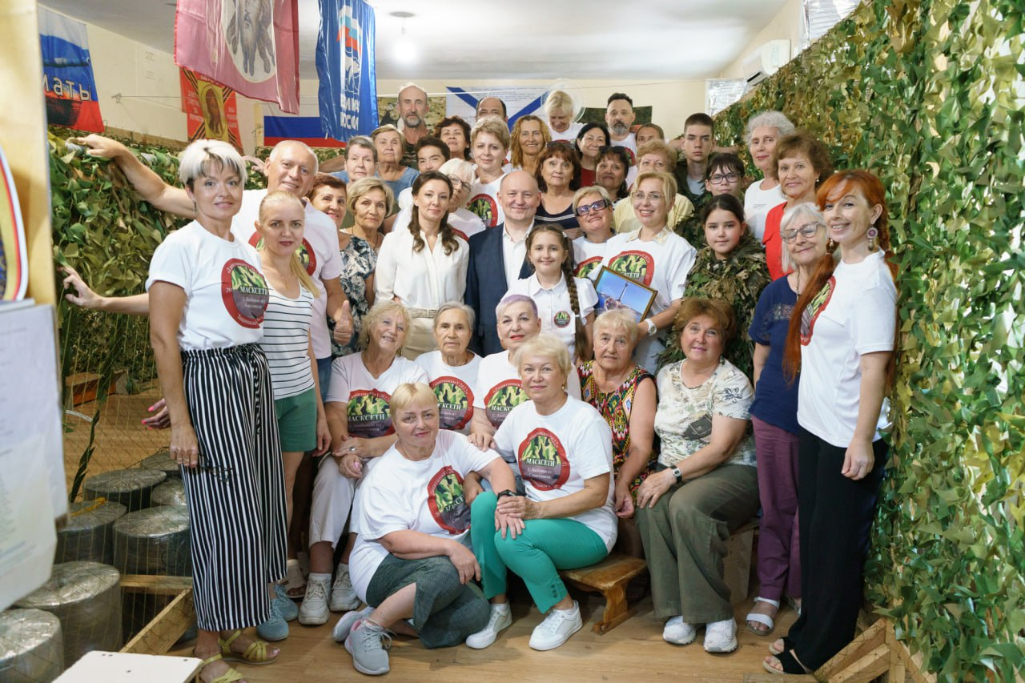
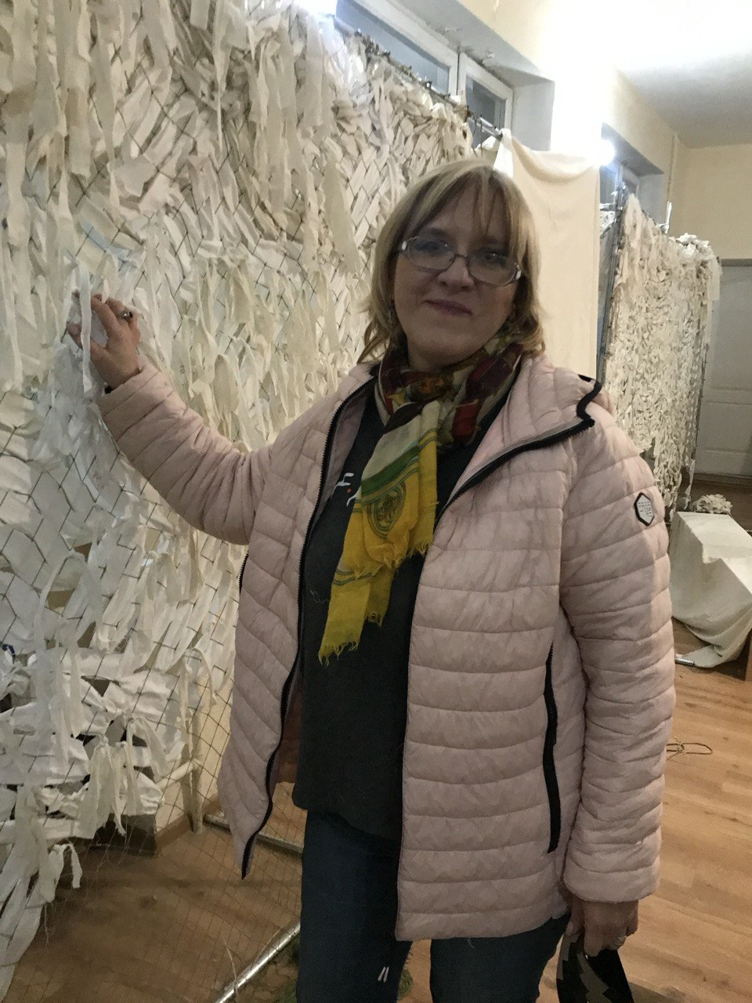
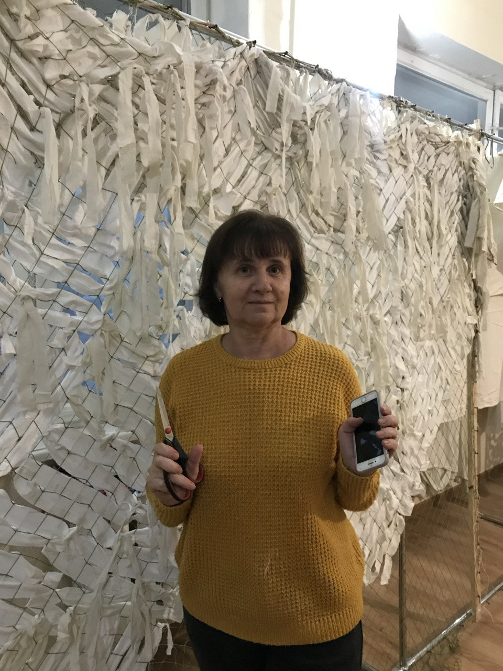
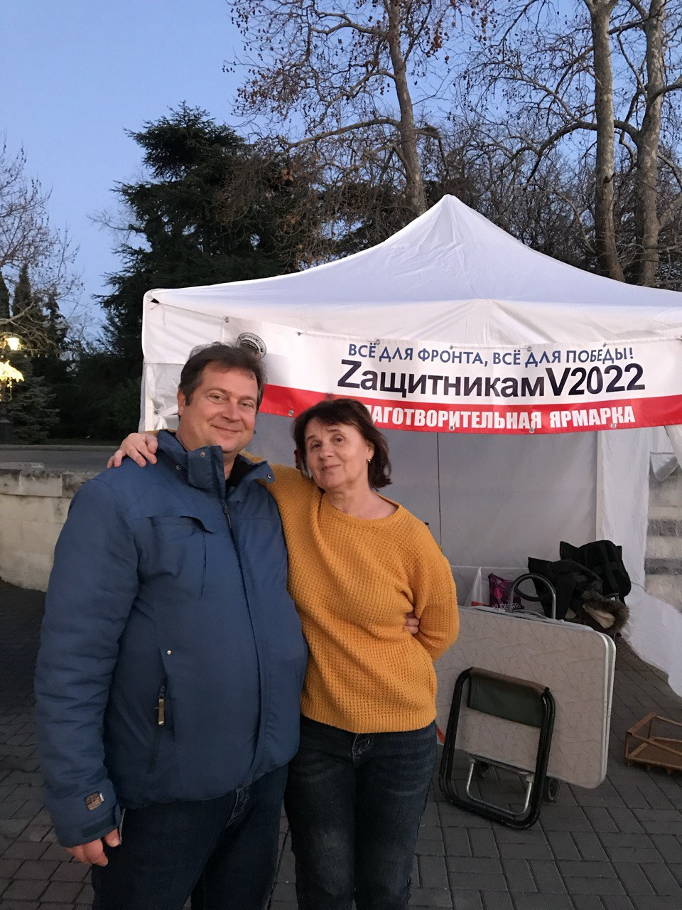
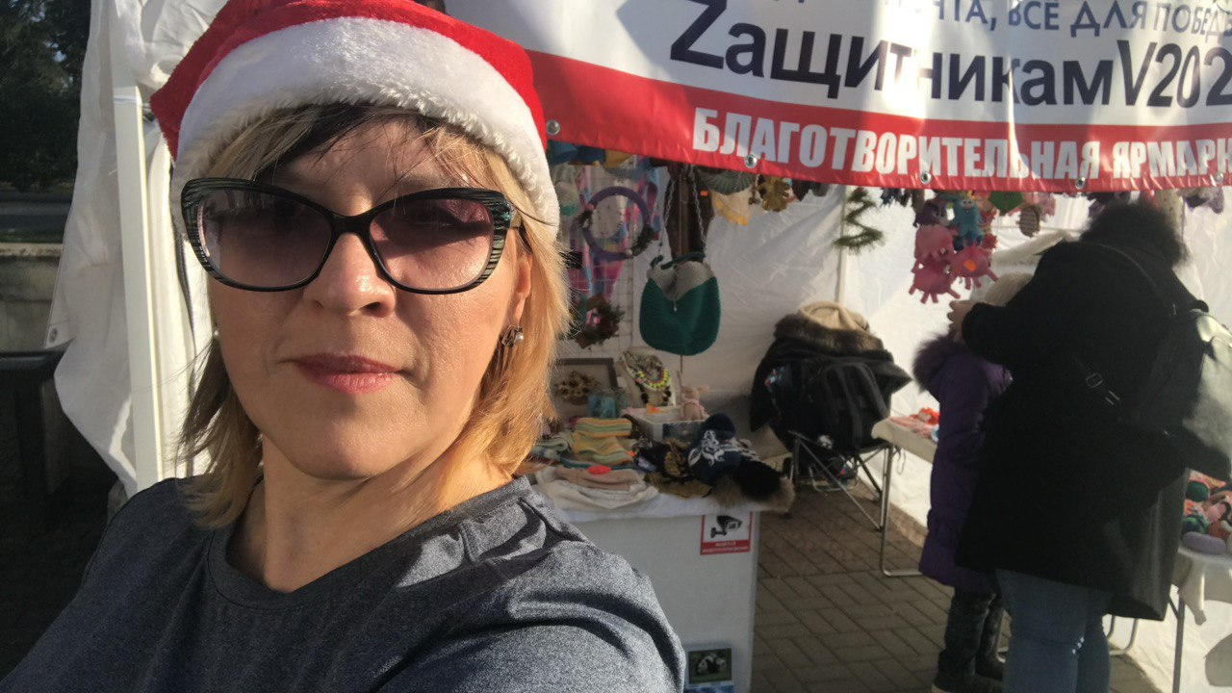
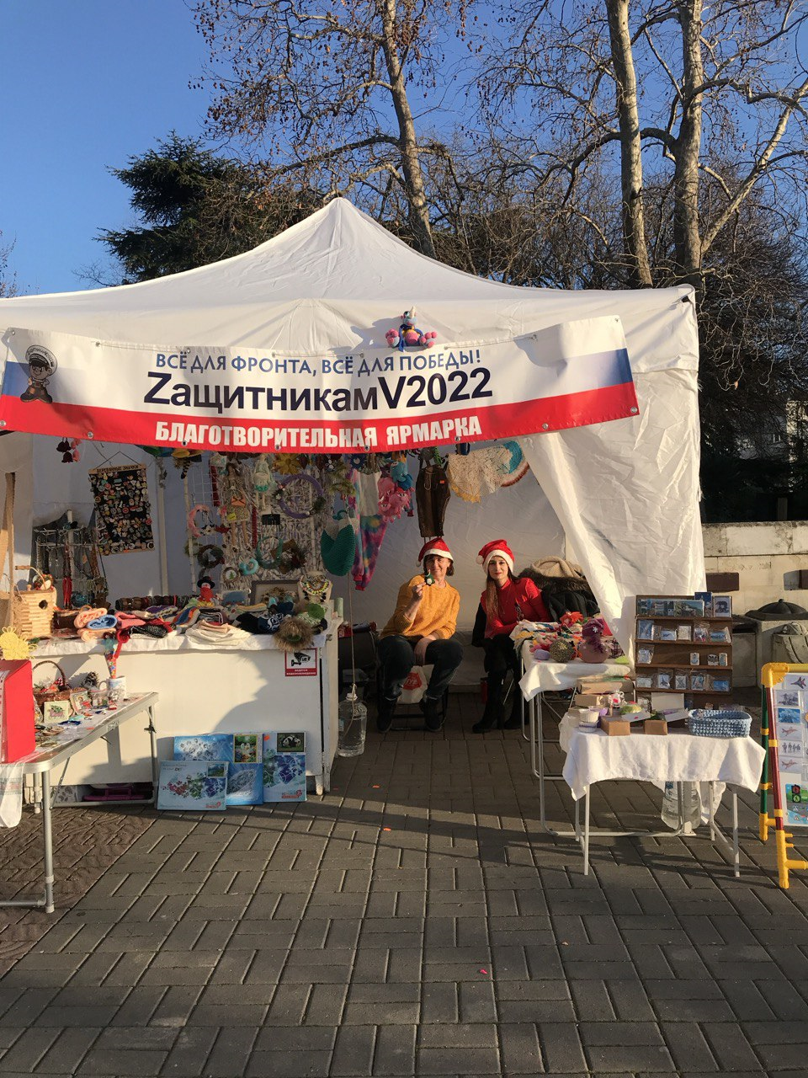
ППО ИнБЮМ профсоюза работников РАН г. Севастополь
С первых дней начала специальной военной операции члены ППО ИнБЮМ принимают активное, горячее участие в помощи российским бойцам на передовой специальной военной операции, а также мирным жителям новых регионов.
С 2022 года участвуют в Волонтерском движении поддержки военнослужащих «zaщитникамV2022» (г. Севастополь):
Ежемесячно идет сбор средств для закупки лекарств, необходимой техники (генераторы и др.), одежды для бойцов, продуктов питания. Считаем нашей подшефной 810 бригаду морской пехоты, воюющую на самых опасных участках, а также подразделение Барс-7 (добровольцы) и подразделения ПВО г. Севастополя и Крыма. Все собранное и отправленное подтверждается видеотчетами с фронта.
Сотрудники ИнБЮМ принимают участие в работе групп по плетению маскировочных сетей, а также пошиву необходимых изделий.
На регулярной основе идет сдача крови в севастопольском госпитале.
Участвовали в проведении новогодней Благотворительной ярмарки, средства от которой направлены на нужды СВО.
На средства, собранные членами профсоюза в 2024 г., закуплено транспортное средство «Буханка». Эти машины вмещают до восьми раненых и помогают спасать жизни даже под обстрелами, для мобильного передислоцирования.

Slide 4
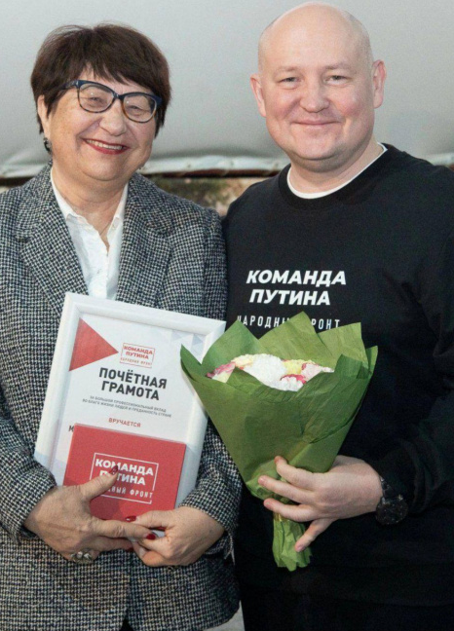
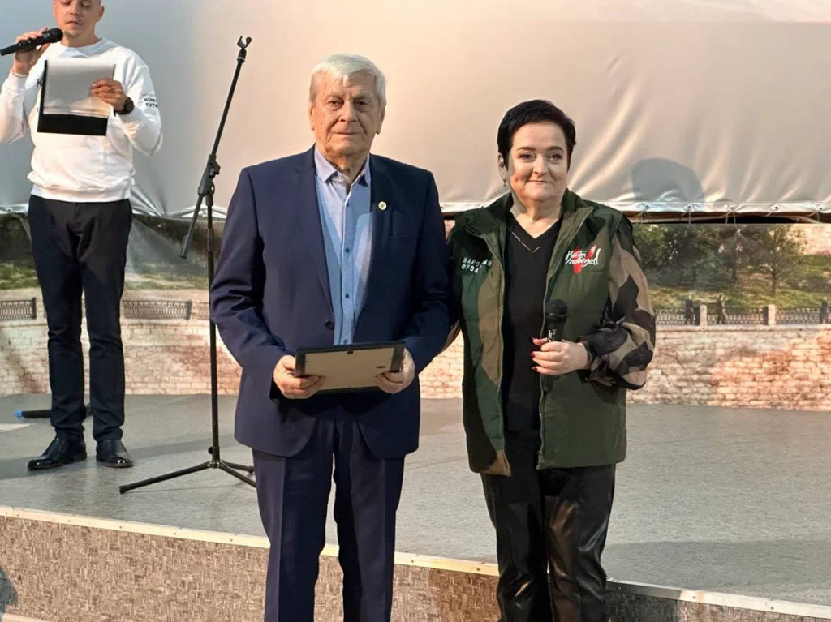
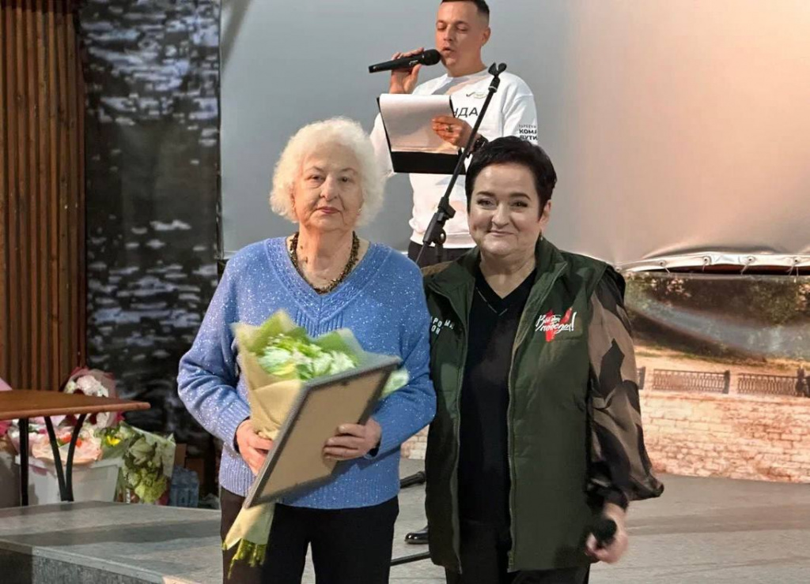
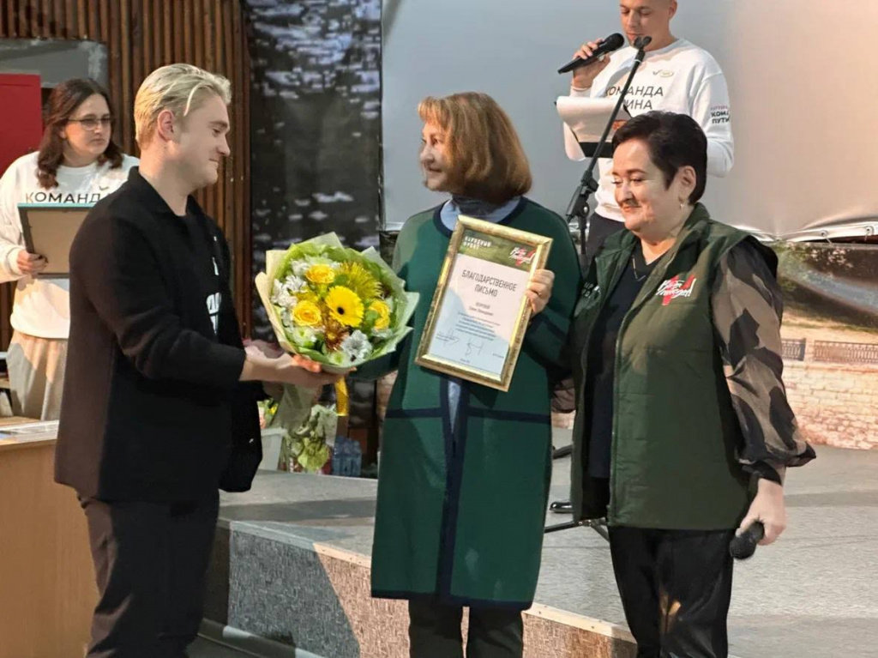
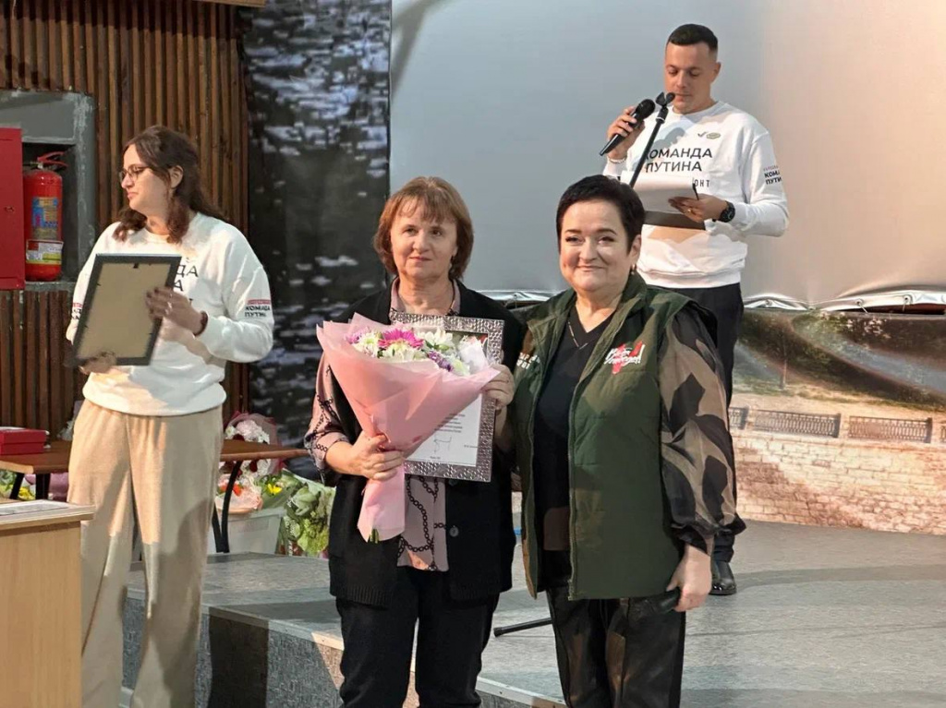
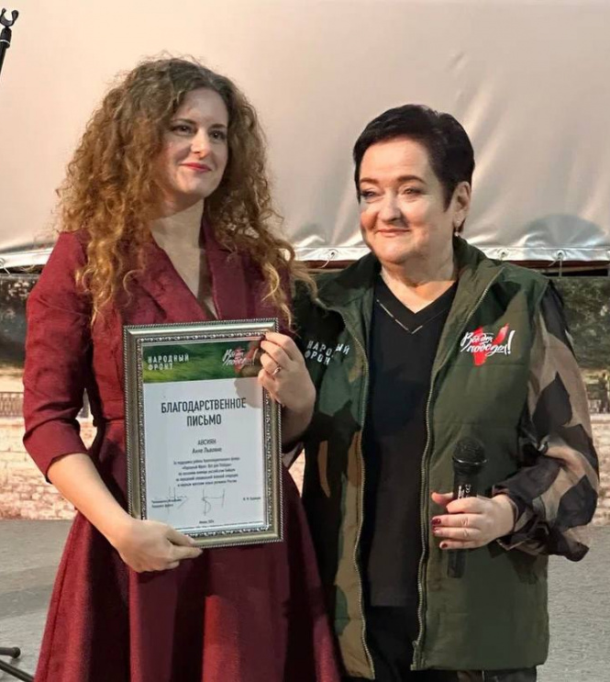
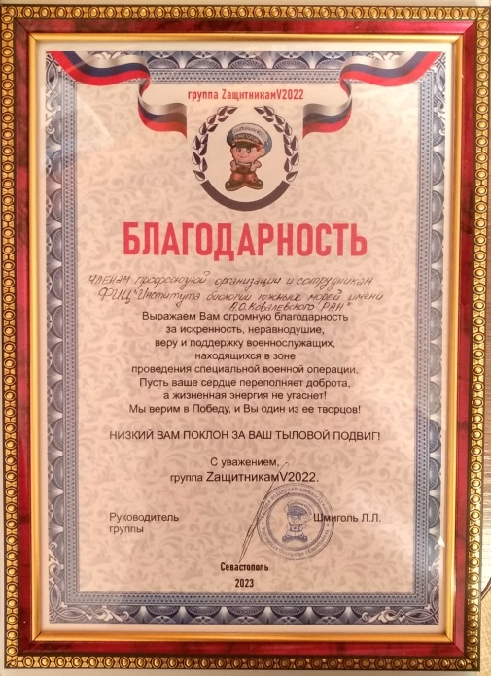
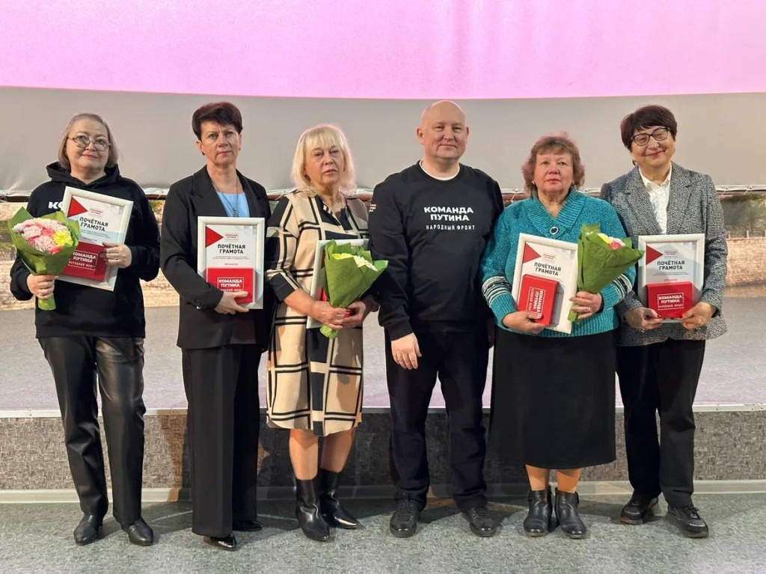
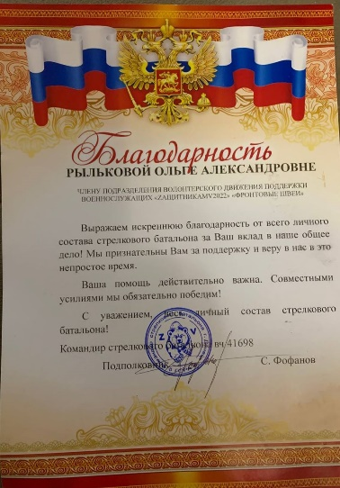
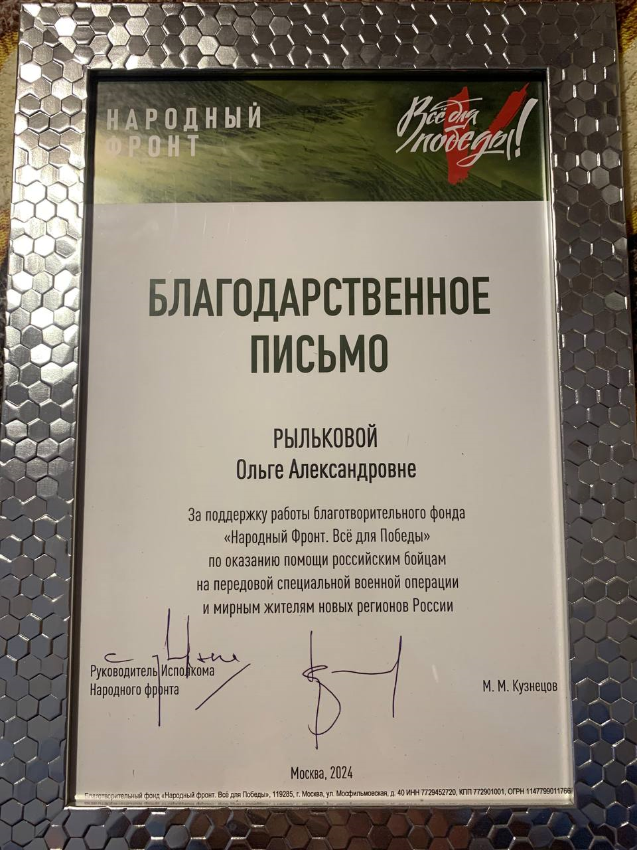
Членами профсоюза было принято решение добровольно отказаться от средств, которые выделяются каждый год для празднования Нового года, 23 февраля и 8 марта, а деньги направить на помощь СВО (за 3 года 460000 тыс. руб.).
Члены профсоюза активно участвуем в работе благотворительного фонда «Народный Фронт. Все для Победы».
Сопредседатель регионального штаба ОНФ к.б.н. Мильчакова Наталья Афанасьевна стала лауреатом премии «Команда Путина» и была отмечена нагрудным знаком «Народный фронт. Всё для Победы!». Так же почётные награды вручены нашим сотрудникам, членам профсоюза:
- Научному руководителю ФИЦ ИнБЮМ, академику РАН, профессору, д.б.н. Виктору Егорову;
- Главному научному сотруднику лаборатории популяционной биологии гидробионтов, д.б.н. Нелли Сергеевой;
- Ведущему научному сотруднику отдела экологии бентоса, д.б.н. Елене Невровой;
- Старшему научному сотруднику отдела биотехнологии и фиторесурсов, к.б.н. Ольге Рыльковой;
- Младшему научному сотруднику отдела биотехнологии и фиторесурсов Анне Авсиян.
Награды вручили губернатор г. Севастополя Развожаев М.В. и руководитель исполкома Севастопольского штаба Общероссийского народного фронта Мельник Л.

Slide 5

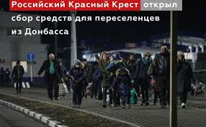
Российский Красный Крест объявил о сборе средств для вынужденных переселенцев с юго-востока Украины на своем сайте «МыВместе»

Slide 6

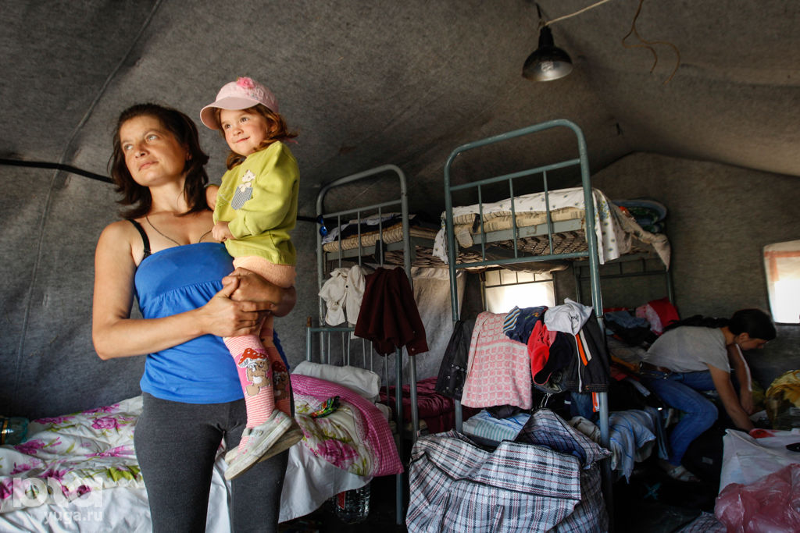

Slide 7
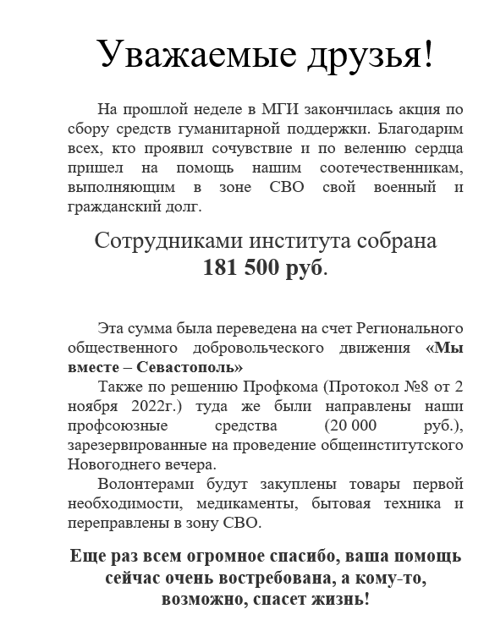
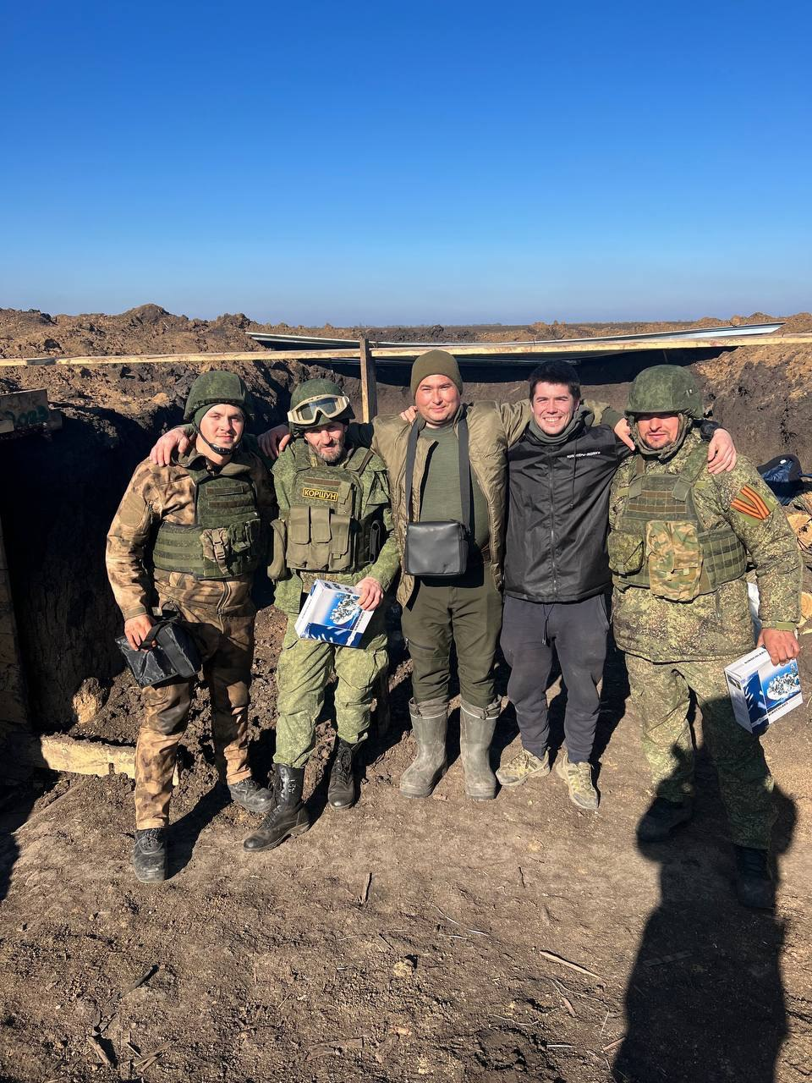
Ноябрь-декабрь 2022 г.

Slide 8
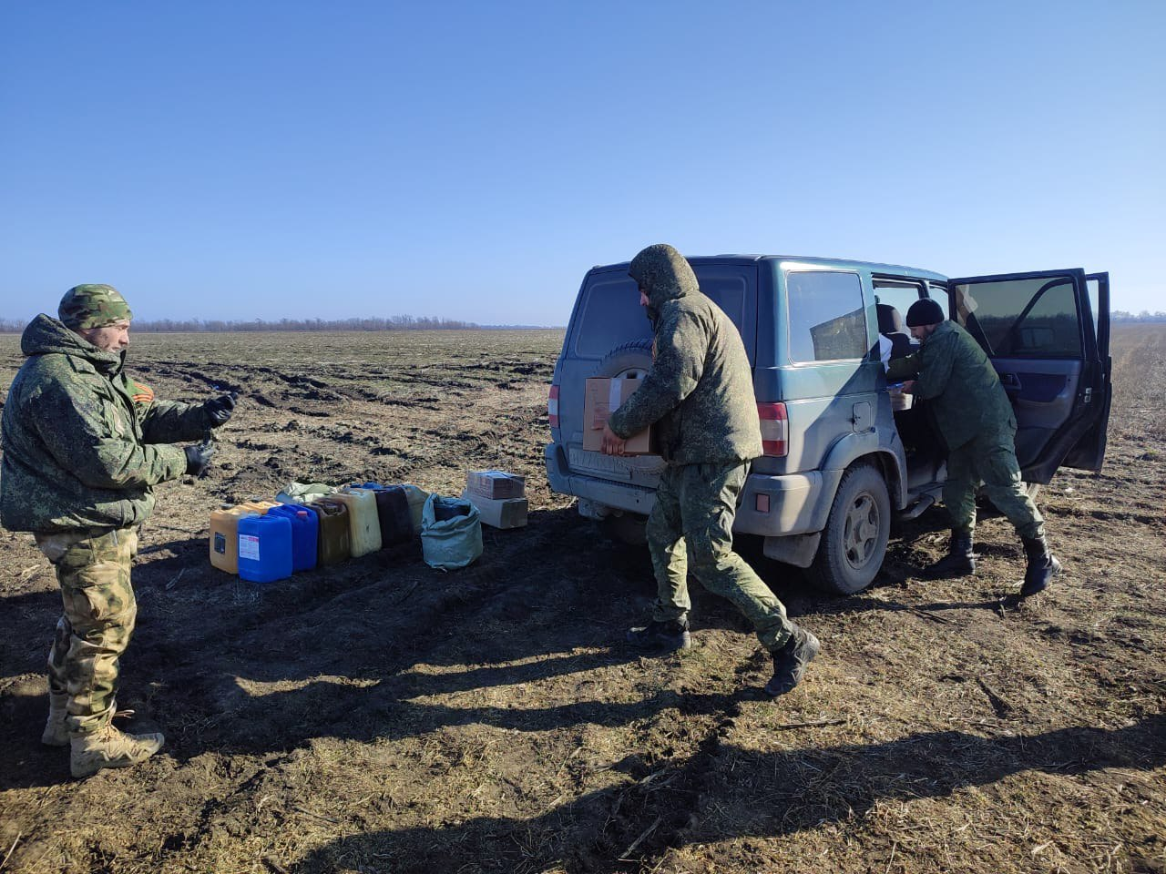
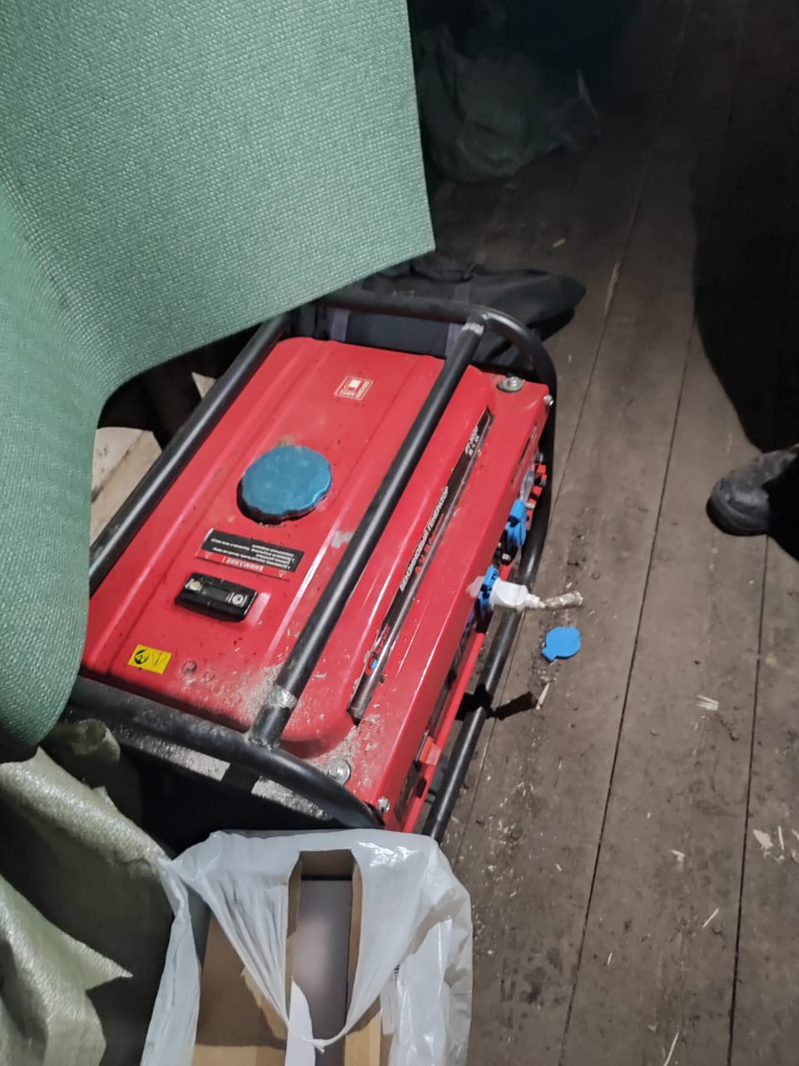
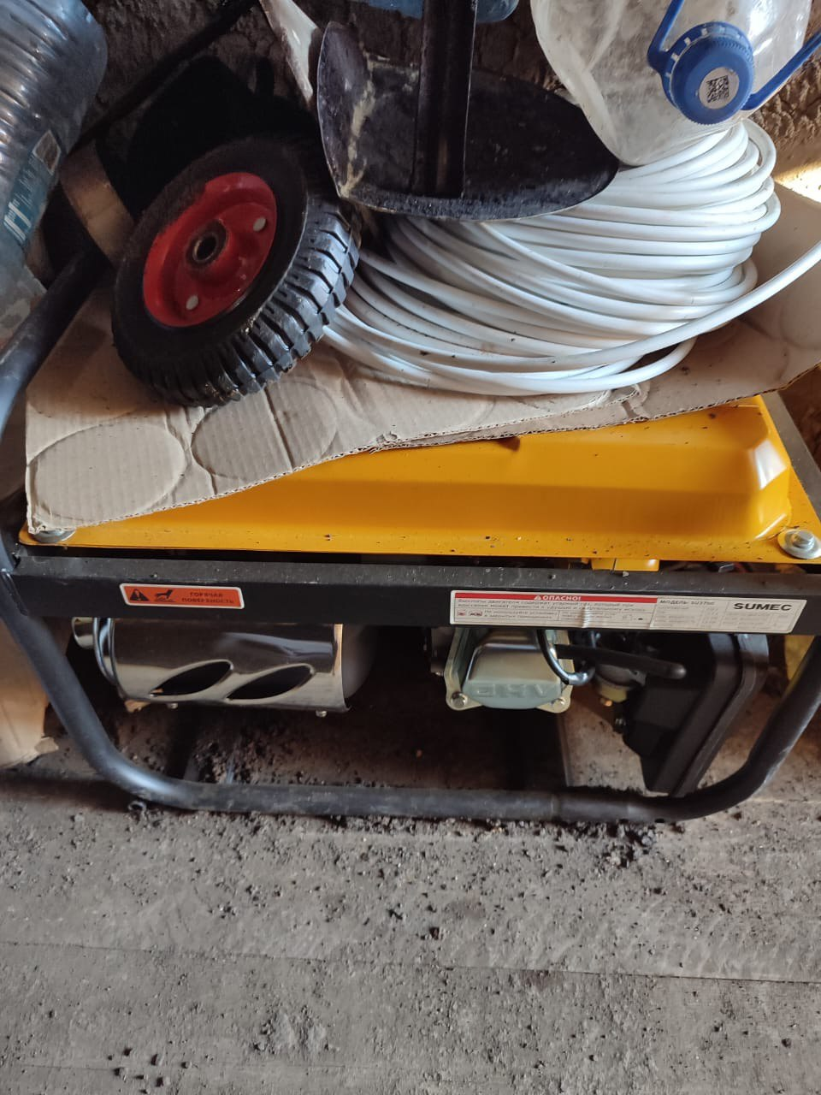
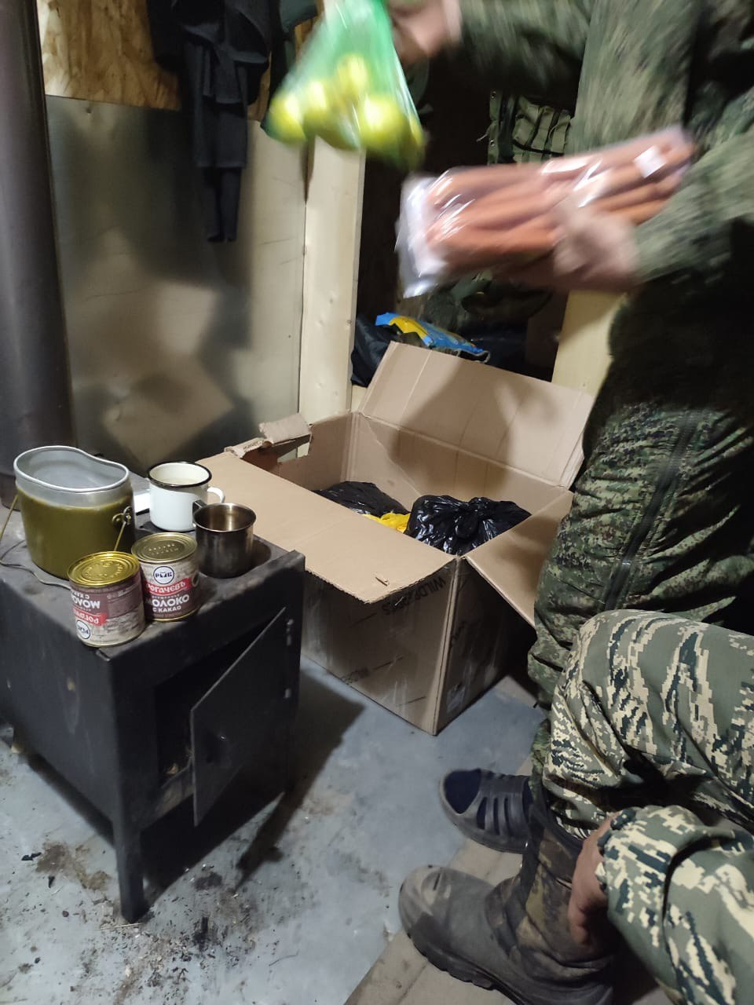
Волонтеры движения “Мы вместе - Севастополь” передают помощь на передовую

Slide 9
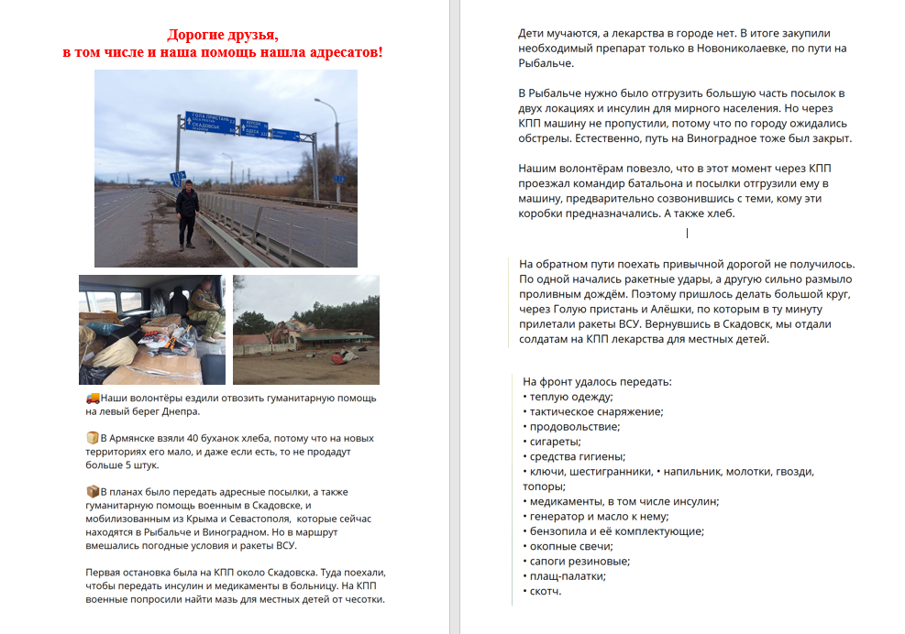

Slide 10

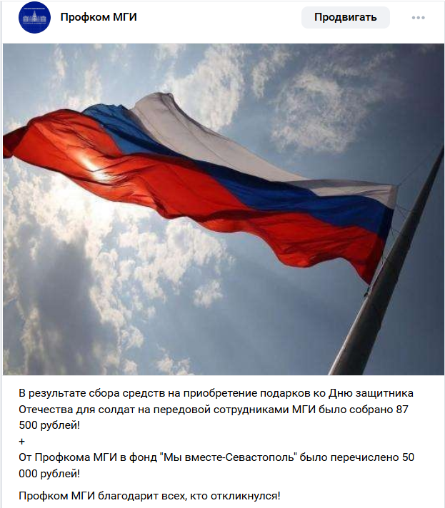

Slide 11
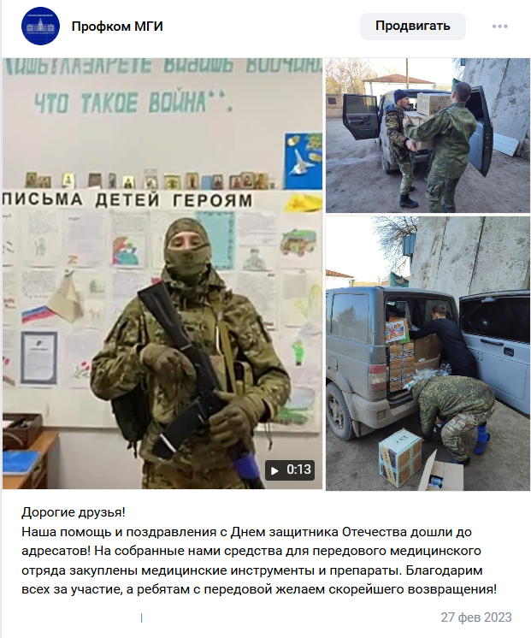
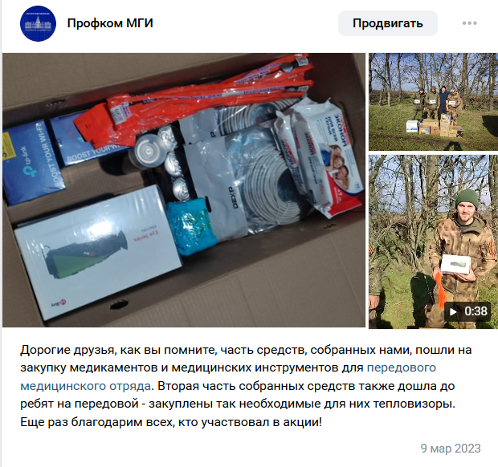
Февраль-март 2023 г.

Slide 12
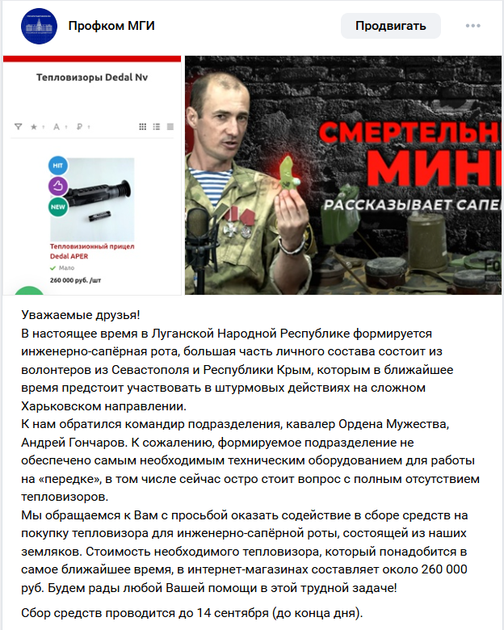
Сентябрь 2023 г.

Slide 13
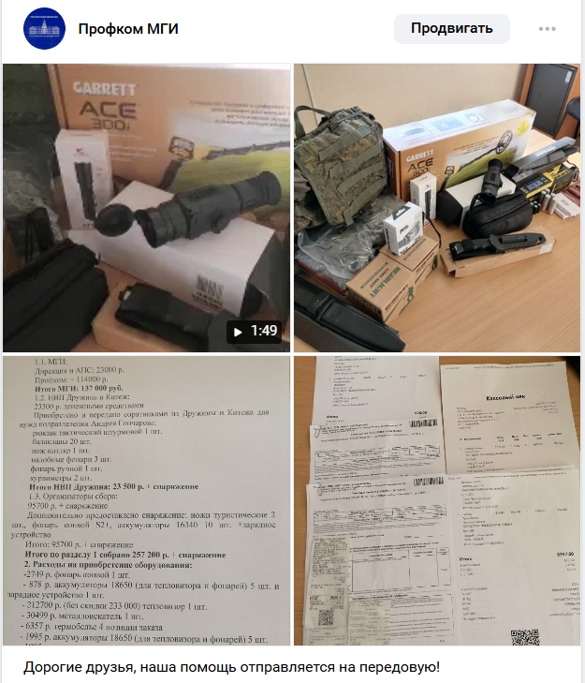
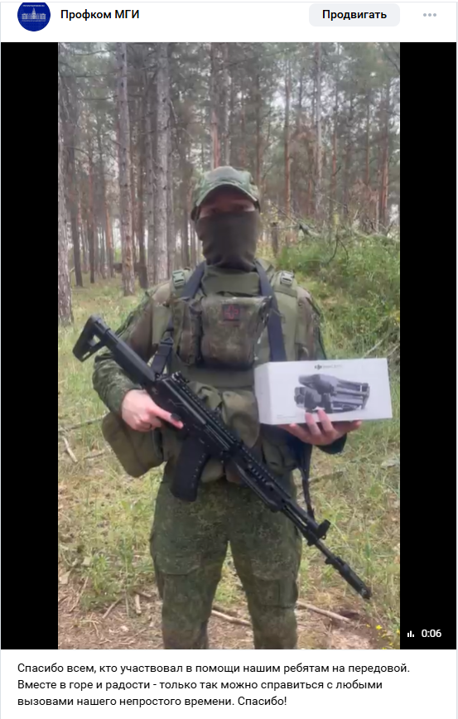
Ноябрь 2023 г.

Slide 14
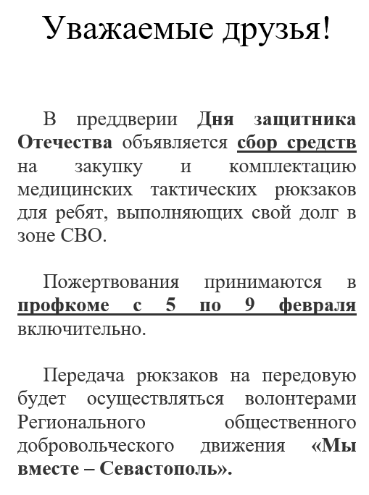

Февраль-март 2024 г.

Slide 15
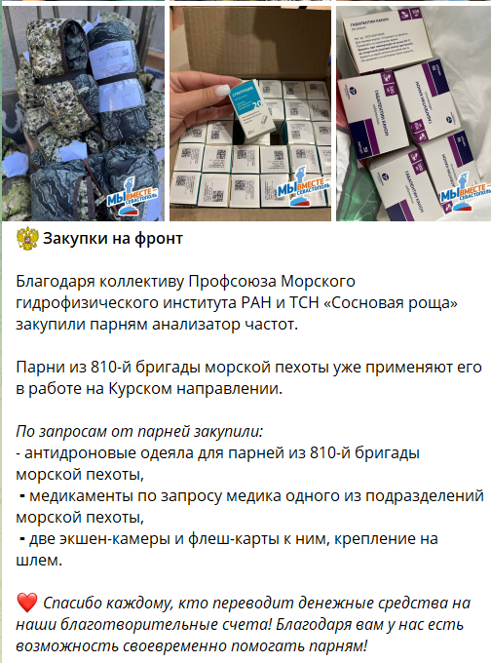
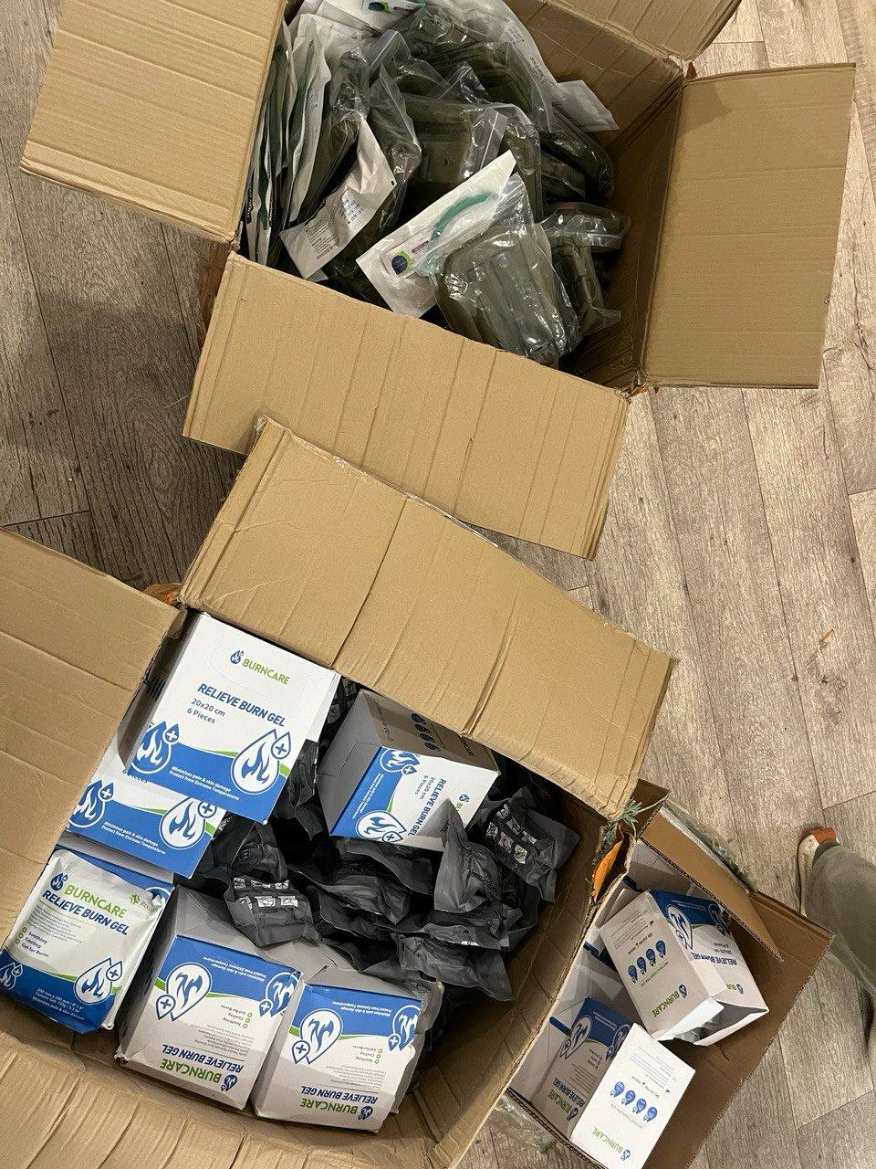
Здравствуйте! Заказали комплектацию на 55 аптечек 1 эшелона, вышло на 104 тыс. На оставшуюся сумму покупаем радиостанции для ребят на Авдеевское направление

Slide 16
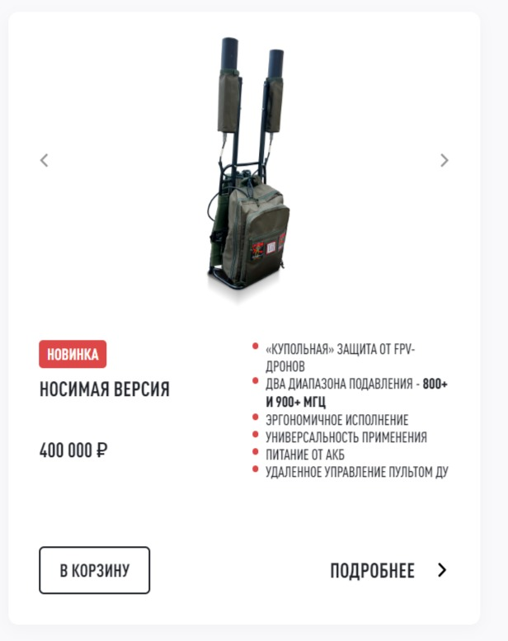
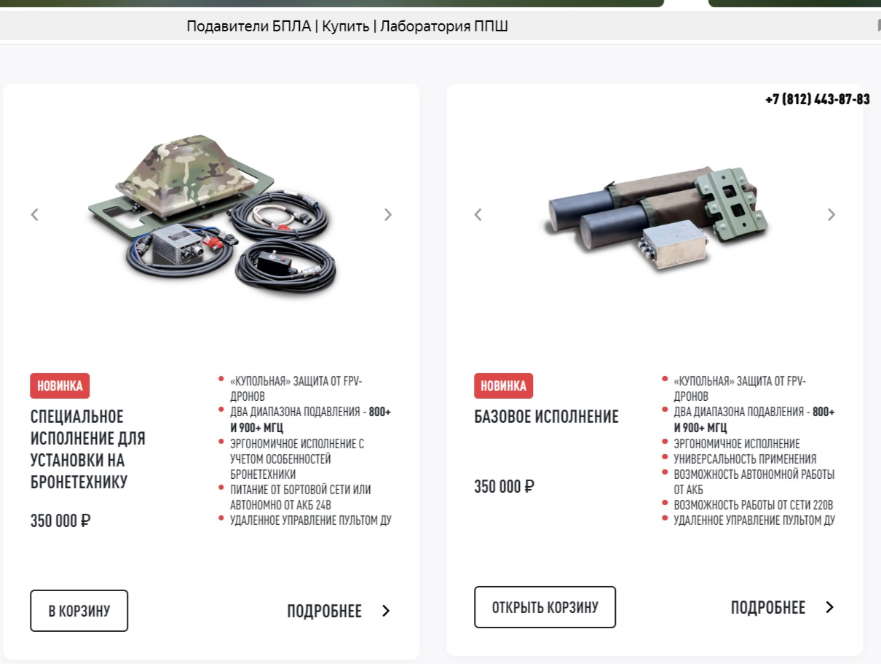
сентябрь 2024 г.
Дмитрий Дмитриевич, здравствуйте! Можно к Вам обратиться за помощью? Поступил запрос от парней на защиту от БПЛА. Собираем с мира по нитке, чтобы купить им хороший. Будем Вам очень признательны, если сможете подключиться в сбор 🙏 Хотим взять какой-то из, сколько нам удастся собрать денег

Slide 17
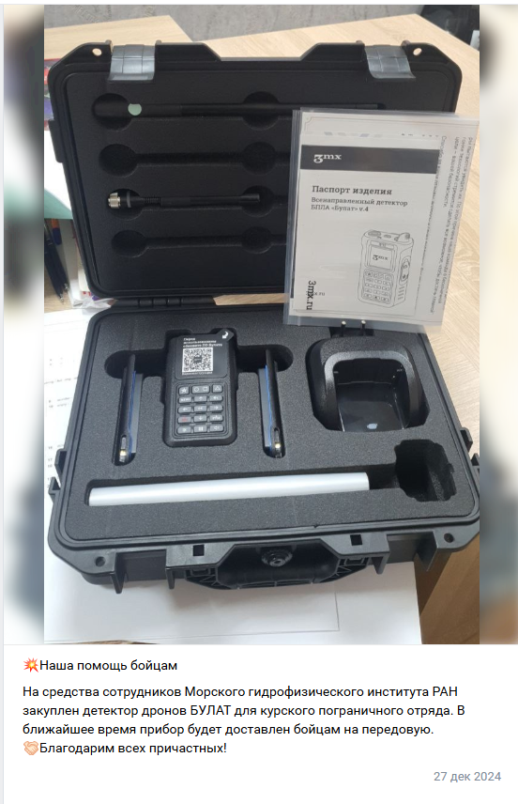
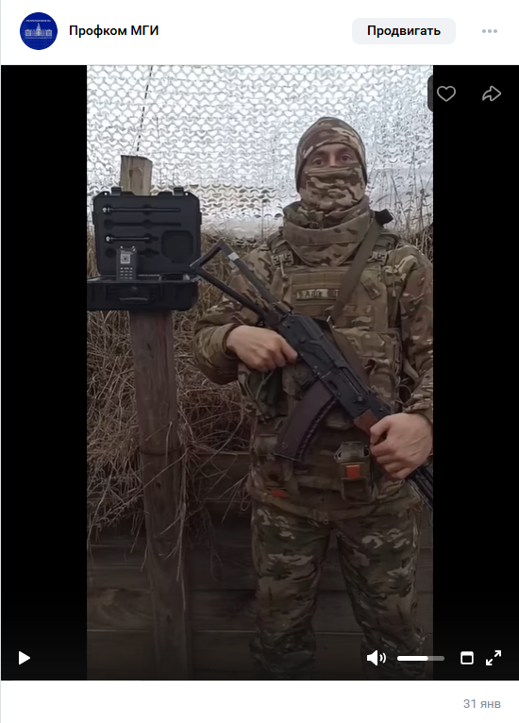
декабрь 2024 г. – январь 2025 г.

Slide 18

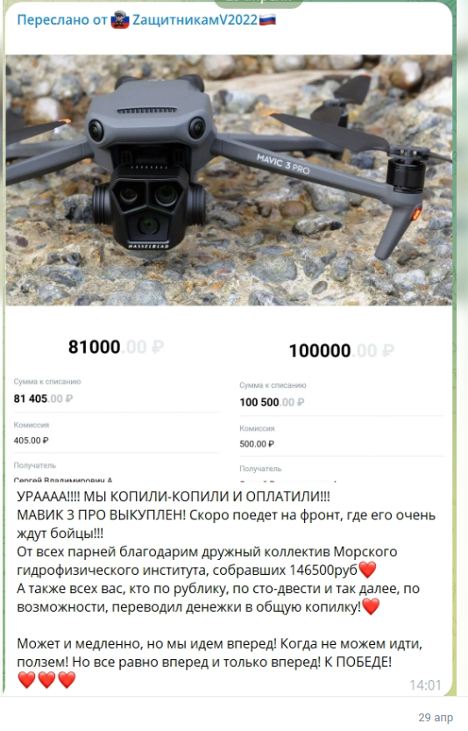

Slide 19



